Slide 1
Konfronterar konstruktivt
Utvecklande medarbetarskap
Notes:
Total tidsåtgång: Cirka 1,5 – 2 timmar

Slide 2
Innehåll
Reflektion
Reflekterande trios– en fördjupande uppgift

Slide 3
Varför är det här viktigt?​
Konstruktiv konfrontation i en arbetsgrupp är viktigt för att lösa problem, undvika missförstånd och skapa en öppen kommunikation. Det innebär att vi vågar lyfta det som skaver, ställa frågor och ge feedback med omtanke om både relationen och uppgiften.
När vi vågar ta upp svåra frågor på ett respektfullt sätt, bygger vi förtroende och stärker samarbetet. När olika perspektiv får komma fram ökar möjligheten att hitta hållbara lösningar på problem. Genom att lyfta olika perspektiv och tillsammans hitta lösningar blir gruppen mer effektiv och arbetsmiljön präglas av trygghet och utveckling. Det gör också gruppen mer lärande och effektiv.

Slide 4
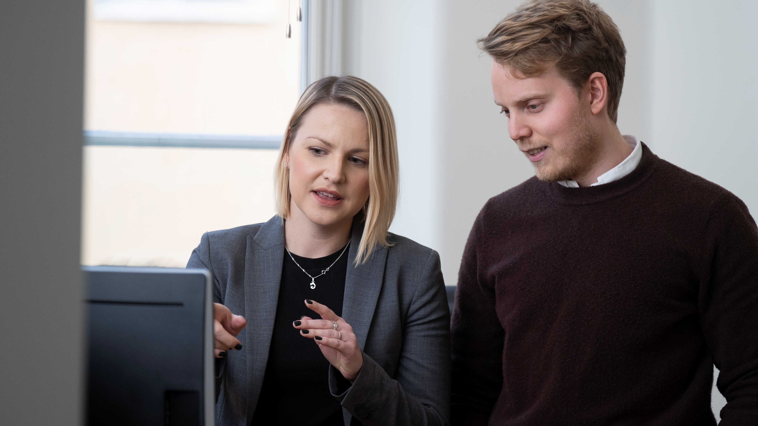
Reflektion
En inledande uppgift
Notes:
Tidsåtgång 30-45 minuter Gruppindelning 3-4 personer
Den här uppgiften hjälper deltagarna att öka sin medvetenhet om vad det innebär att konfrontera konstruktivt. Genom att reflektera över egna erfarenheter och diskutera i mindre grupper synliggörs vad var och en behöver för att våga uttrycka tankar, känslor och avvikande åsikter – på ett respektfullt sätt.

Slide 5
Individuell reflektion​ Utifrån din skattning på frågorna 16-19 i skattningsformuläret ​
När har jag nyligen öppnat upp om mina tankar och känslor på jobbet och vad blev resultatet?
Vad behöver jag – från mig själv eller från andra – för att våga tala öppet om avvikande åsikter och synsätt oftare?
Notes:
Fundera över följande frågor individuellt (10 min)

Slide 6
Samtal i smågrupper
Alla delar sina svar
Notes:
15 min: Dela in gruppen i mindre grupper om 3–4 personer. ​
Uppmuntra nyfiket utforskande och att dela egna tankar utifrån allas svar

Slide 7
Avslutande reflektion
Utifrån diskussionen – vad ska du tänka på och göra mer av framåt för att våga vara mer öppen om mina tankar och känslor?
Notes:
10 minuter.
Alla funderar tyst.
För fortsatt utveckling
Följ upp vid nästa tillfälle: har något förändrats i öppenheten kring våra tankar och känslor och hur vi pratar om det som är svårt?
Uppmuntra till att uppmärksamma och bekräfta när någon visar mod och öppnar upp sig och pratar om något svårt– det stärker tryggheten i gruppen.

Slide 8
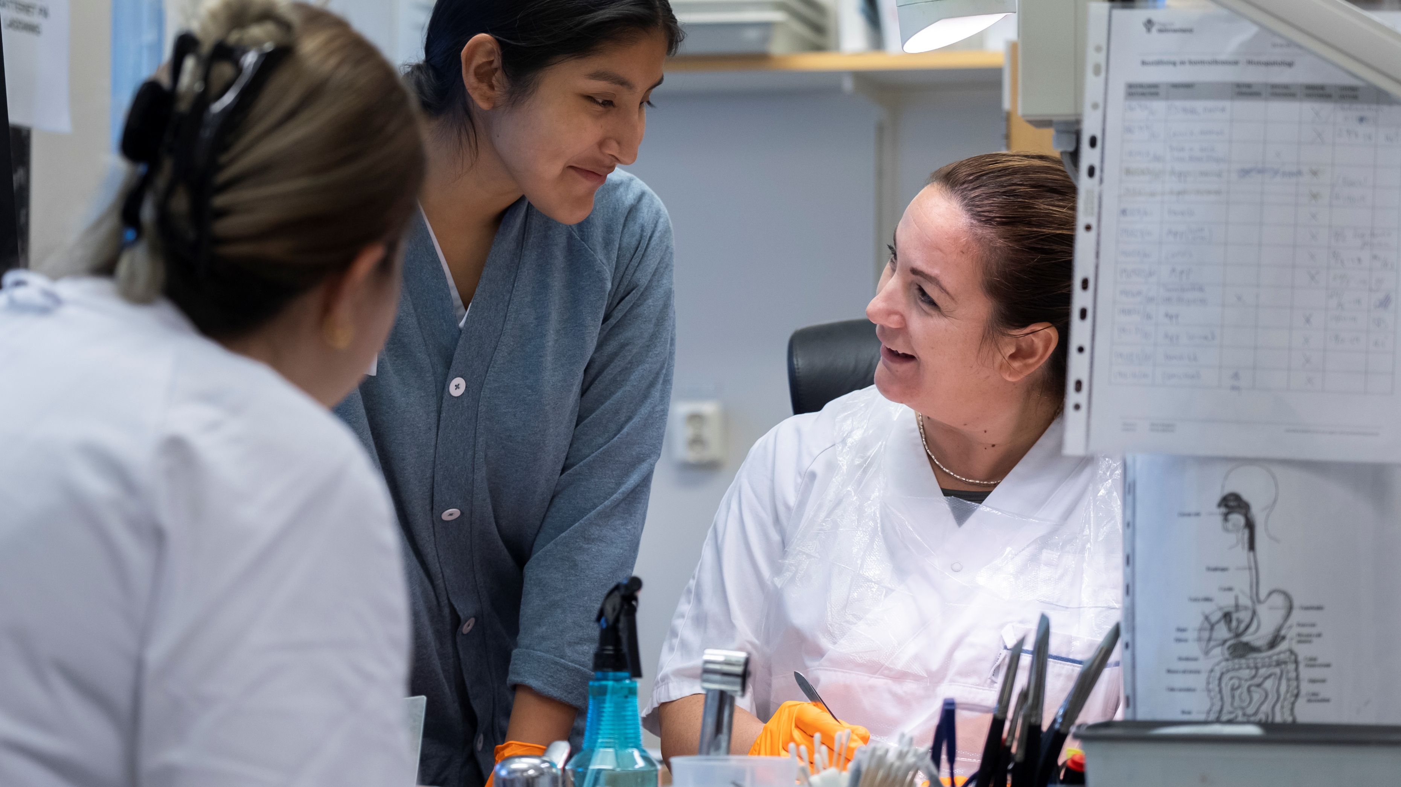
Reflekterande trios
en fördjupande uppgift
Notes:
Ge en kort förklaring av syftet med övningen som är att träna på att konstruktiv konfrontera varandra för att skapa lärande. Det handlar om att som grupp utforska utmanande situationer, undersöka alternativa sätt att agera och göra saker på samt att bli bättre på att lösa problem tillsammans genom konstruktivt stöd från kollegor.
Tidsåtgång: 60 min + 10 min för gemensam inledning/avslutning
Material: anteckningsblock, pennor
Gruppindelning: mindre grupper om 3 personer i varje grupp
Varför använder vi den:
Denna uppgift hjälper gruppen att öva på att hantera utmaningar på ett bra sätt och att stötta varandra. Medarbetarna får tillsammans tänka igenom konkreta situationer de har varit med om, dela dem med varandra och fundera på olika sätt att lösa dem. Genom att lyfta fram svårigheter, ställa öppna frågor och ge varandra feedback, får gruppen användning av varandras erfarenheter. Detta stärker lärandet och gör det lättare att hitta bra och nya lösningar. Det skapar en mer trygg och arbetsmiljö där konstruktiva samtal är en naturlig del av vardagen.
Vad är förväntad effekt:
Uppgiften ger en metod för hur man kan hantera utmaningar och träna på att både ge och ta emot stöd vilket stärker självständighet och förmågan att se saker från andras perspektiv. Uppgiften skapar ett öppet och lärande klimat där medarbetarna känner ökad trygghet och får erfarenhetsutbyte som främjar utveckling, lärande och konstruktiva samtal.

Slide 9
Individuell reflektion​ ​
Fundera över en situation i vardagen där något inte fungerade som förväntat eller som var utmanande på något sätt.
Vad som gjorde situationen svår och vilka faktorer som spelade in?
Notes:
5 min

Slide 10
Reflektion
Alternativa lösningar
Hur hade du kunnat agera annorlunda för att påverka utfallet eller situationen?
Notes:
varje deltagare funderar själv.
Uppmuntra deltagarna att utforska hur andra tillvägagångssätt och ett annat agerande kunde ha lett till olika resultat och fundera över vad du skulle göra om situationen inträffade igen.

Slide 11
Dela utmanande situationer Steg ett av tre
Notes:
5 min per person.
Dela in i grupper om tre personer i varje grupp.
Be en person börja med att dela med sig av sin utmaning och sina reflektioner kring vad som kunde gjorts annorlunda.
De andra lyssnar och ställer klargörande frågor som dyker upp.

Slide 12
Reflektion och utforskning steg två av tre
Notes:
7 min per person
Därefter får som lyssnat och ställt frågor tillsammans reflektera och utforska nya perspektiv på hur liknande situationer skulle kunna hanteras framöver. Personen som delat sin utmaning deltar inte i samtalet utan sitter tyst.

Slide 13
Avslutande medskick steg tre av tre Vilka nya insikter eller idéer tar du med dig från samtalet som jag du kan använda nästa gång du möter en liknande situation?
Notes:
3 min per person
Rundan avslutas med att personen som delat sin utmaning besvarar frågan:

Slide 14
Avslutande gruppreflektion Vilka lärdomar och insikter har jag gjort genom att lyssna på andras utmaningar och reflektioner idag? Hur kan dessa stärka mitt sätt att hantera liknande situationer framöver?
Notes:
Samla all och avsluta uppgiften genom att alla får funderar enskilt:

Slide 15
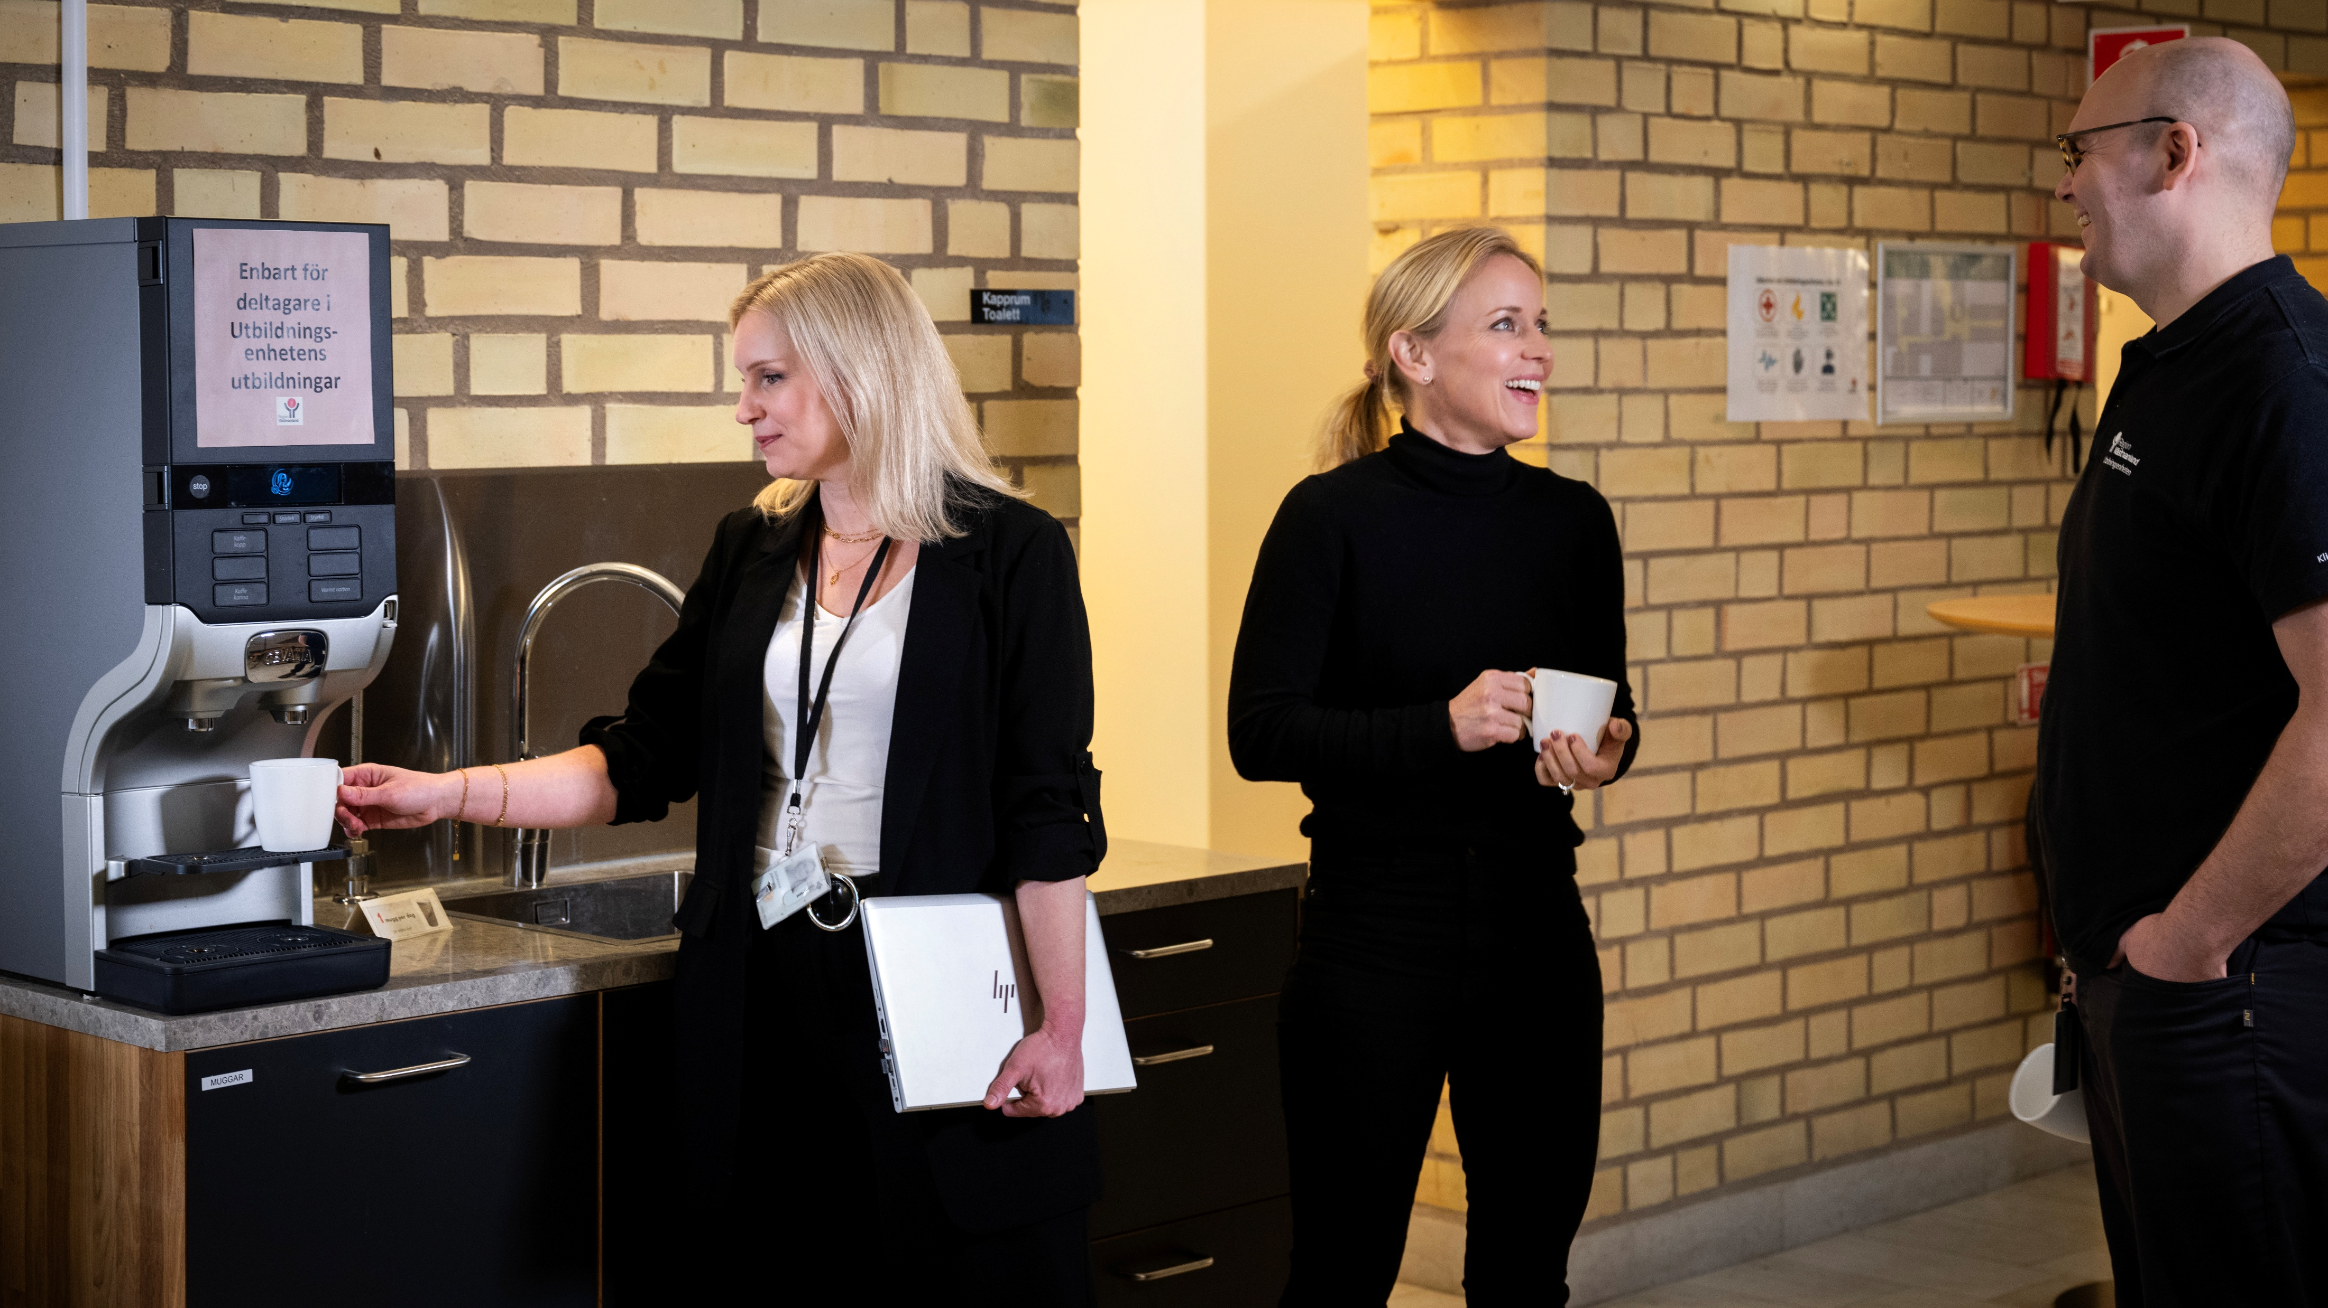
Tack för idag!
Notes:
Tacka för engagemanget och tydliggör hur ni kommer arbeta vidare med Utvecklande medarbetarskaps-programmet härifrån.
För fortsatt utveckling
Om ni inte hinner med alla utmaningar vid detta tillfälle så planera in tid för det så snart som möjligt.
Upprepa övningen med jämna mellanrum för att skapa möjlighet till lärande och erfarenhetsutbyte genom konstruktiv feedback mellan kollegor.
Prova att göra samma övning men i större grupp alternativt helgrupp om det är ett tryggt klimat för att öka lärandet, erfarenhetsutbytet och utveckling.

